Slide 1

Création d'une plateforme de gestion des projets digitaux en ligne (JEE)
Encadré par:
Zellou ahmed
Abnane Ibtissam
Nafil Khalid
Naoual chaouni benabedellah
Cheikhi Laila
Redouane mohammed
Réalisé par:
BENMOUSSA MOHAMMED
ZENGOURI MANAL

Slide 2

Objectif de l’application web
L’application est une plateforme qui permet de suivre la situation des projets digitaux en ligne. Elle permettra la gestion des clients, chef et le team-work avec le suivi total de toutes les démarches de la création jusqu’au teste du projet au sens large et facilitera l’accès au client à leur projet.

Slide 3
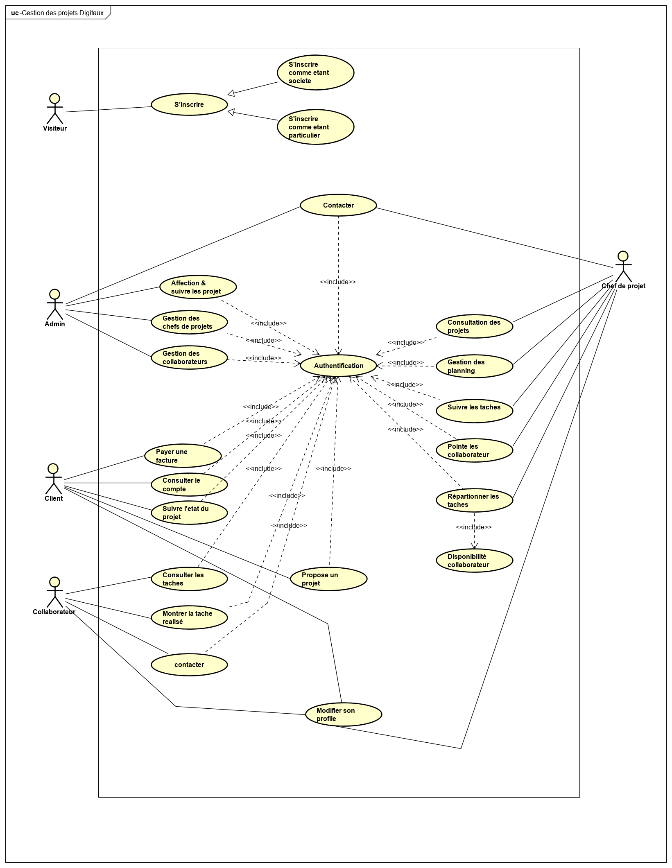
Use case

Slide 4
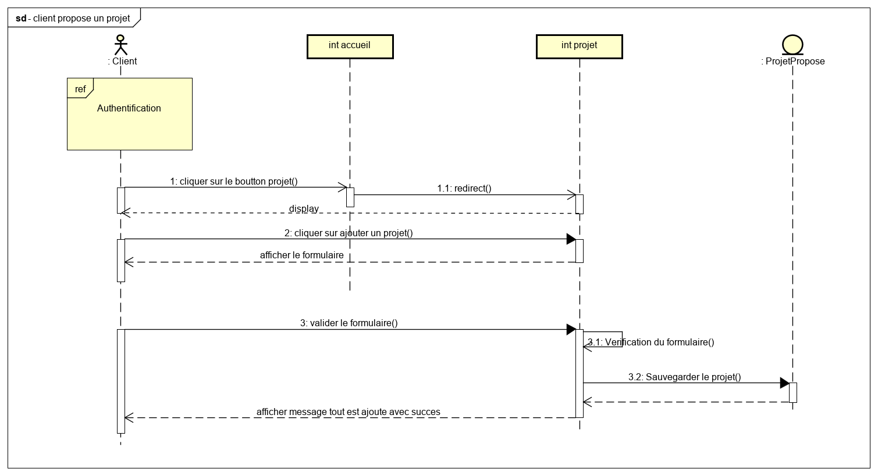
Diagramme de sequence
Ecrire &

Slide 5
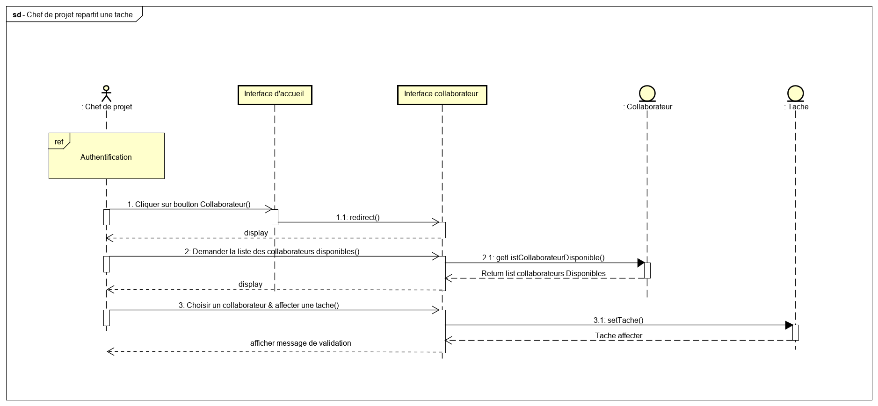
Diagramme de sequence

Slide 6
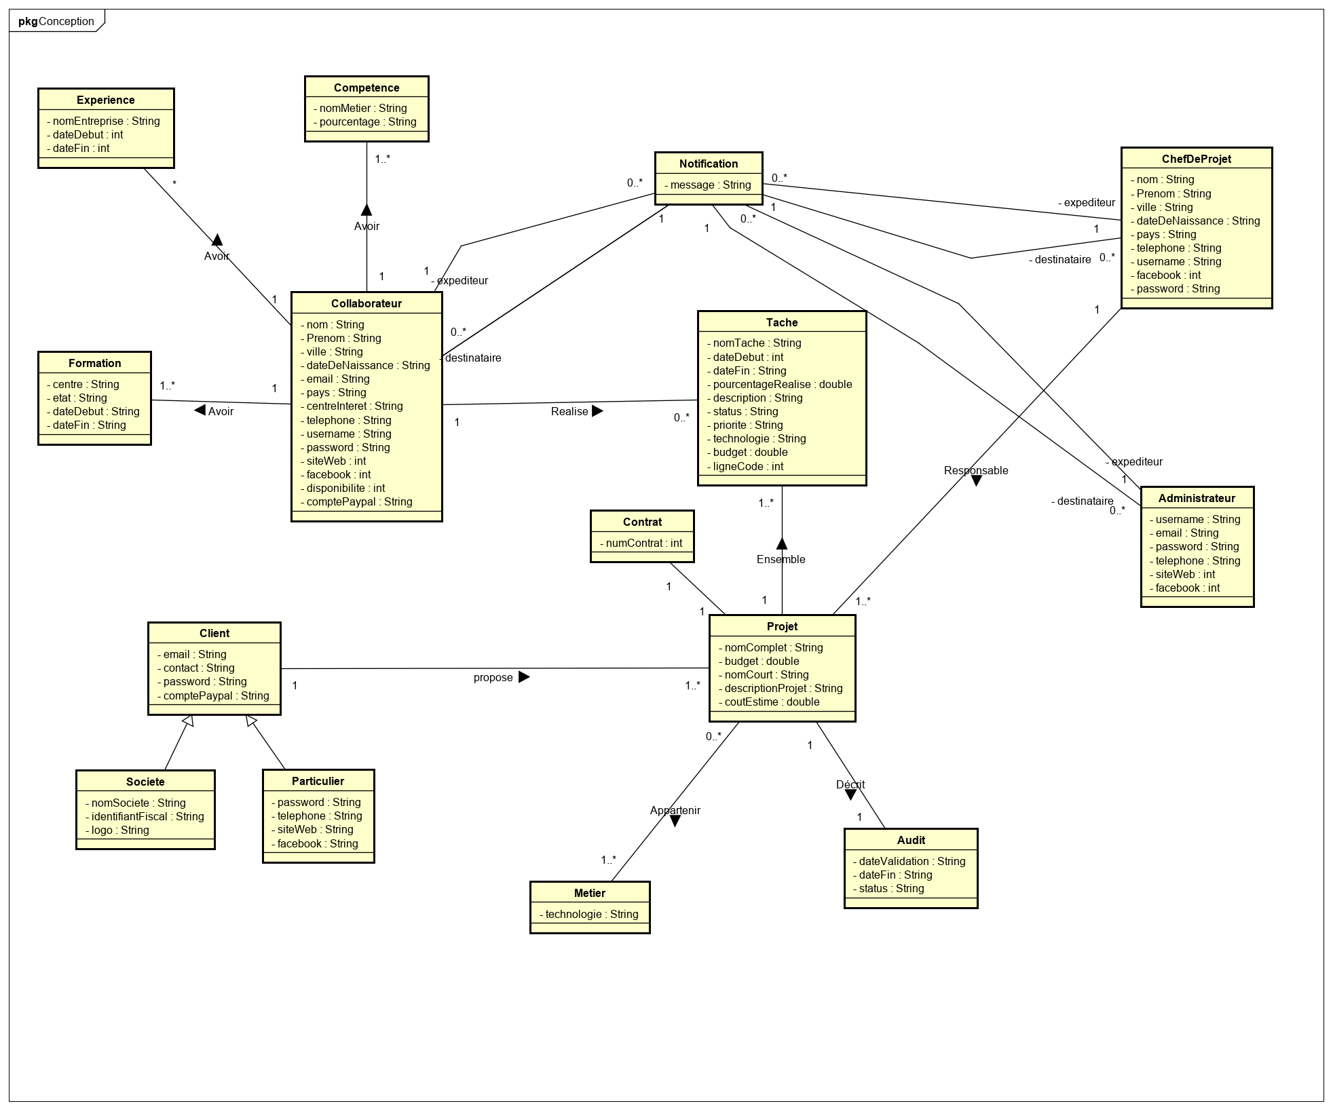
Diagramme de classe

Slide 7



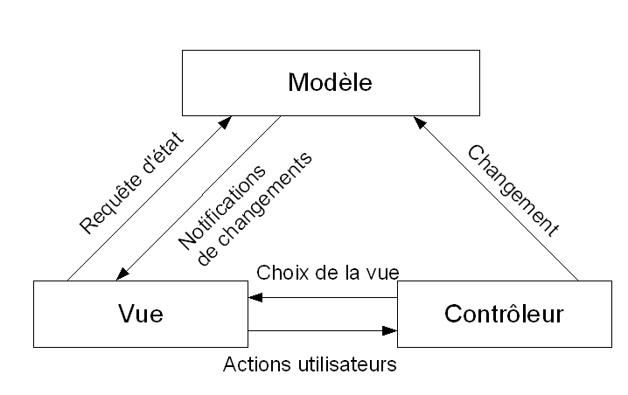
Next steps
Outils de travail:

Slide 8
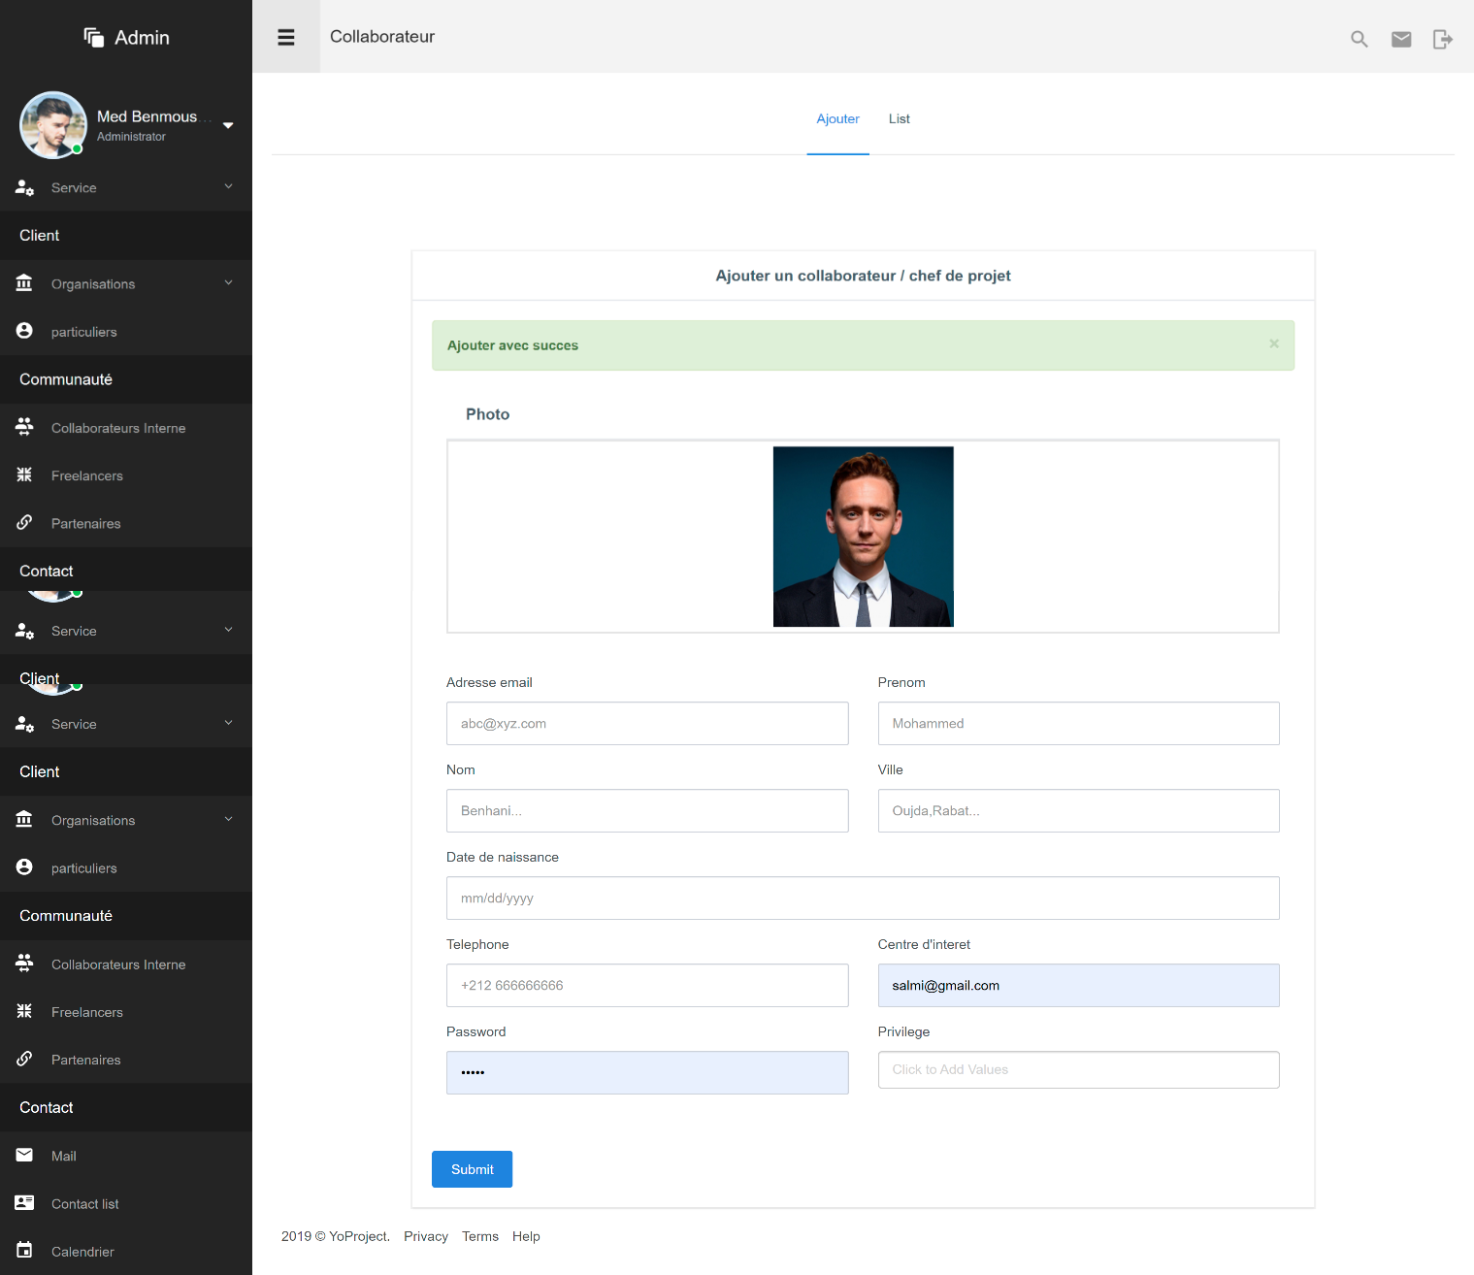
Page web « admin »

